Slide 1
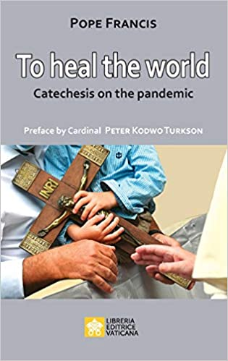
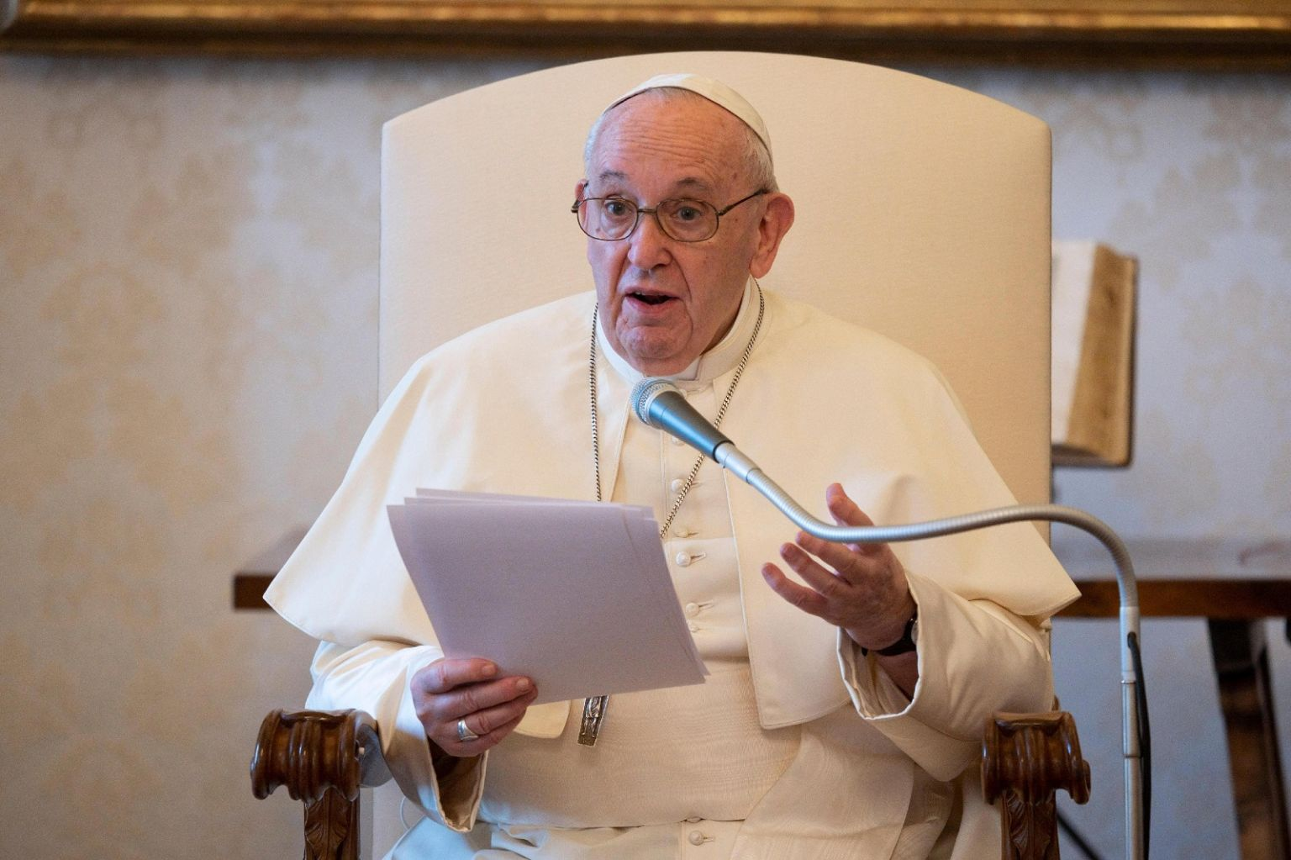
真生会館 学び合いの会 分科会 教皇フランシスコの思想 新カテケーシス：この地上世界を癒すために
1. Introduction ：p.p.2－4 原英文 2. Faith and human dignity：p.p.5－7 原英文
Introduction
Faith and human dignity
The preferential option for the poor and the virtue of charity
The universal destination of goods and the virtue of hope
Solidarity and the virtue of faith
Love and the common good
Care of the common home and contemplative dimension
Subsidiarity and virtue of hope
Preparing the future together with Jesus who saves and heals
2021.03.20＠真生会館
半訳：齋藤旬
2021.02.25 rev.3

Slide 2
faith, hope, and charity virtues infused in us through the grace of the Holy Spirit
1. introduction
Dear brothers and sisters, good morning!
The pandemic continues to cause deep wounds, exposing our vulnerability. On every continent there are many who have died, many are ill. Many people and many families are living a time of uncertainty because of socio-economic problems which especially affect the poorest.
Thus, we must keep our gaze firmly fixed on Jesus (see Heb 12:2): in the midst of this pandemic, our eyes on Jesus; and with this faith embrace the hope of the Kingdom of God that Jesus Himself brings us (see Mk 1:5; Mt 4:17; CCC 2816). A Kingdom of healing and of salvation that is already present in our midst (see Lk 10:11). A Kingdom of justice and of peace that is manifested through works of charity, which in their turn increase hope and strengthen faith (see 1 Cor 13:13). Within the Christian tradition, faith, hope and charity are much more than feelings or attitudes. They are virtues infused in us through the grace of the Holy Spirit (see CCC, 1812, 1813): gifts that heal us and that make us healers, gifts that open us to new horizons, even while we are navigating the difficult waters of our time.
Renewed contact with the Gospel of faith, of hope and of love invites us to assume a creative and renewed spirit. In this way, we will be able to transform the roots of our physical, spiritual and social infirmities and the destructive practices that separate us from each other, threatening the human family and our planet.
1. はじめに （2020年8月5日）
親愛なる兄弟姉妹の皆さん、おはようございます。
今回のパンデミックは私達の脆弱性を顕わにし、深い傷を与え続けています。どの大陸でも、多数の死者と膨大な数の患者が出ています。特に、貧しい者ほど被害をこうむる現在の社会経済システムが、様々な問題をもたらし、大勢のpeopleと家族が不安の時を生きています。
この様な状況において私達はイエスをしっかりと見据えなければなりません（ヘブライ12・2参照）。イエスを見据えるfaith、これによりパンデミックにおいても、the Kingdom of Godというイエスが自ら私達に与えたhope（マルコ1・5、マタイ4・17、『カトリック教会カテキズム』2816参照）を持ち続けるのです。他方、a Kingdom of healing and of salvationは、既に私達の内にあります（ルカ10・11参照）。（訳補：ですから更に私達は）charityのworksによりa Kingdom of justice and of peaceを顕在化し、hopeとfaithを順繰りに一層強めるのです（1コリント13・13参照）。the Christian traditionにおいてfaith, hope, and charityは、感覚や態度をはるかに超えるもの、聖霊の恵みによって私達に注がれるvirtues（『カトリック教会カテキズム』1812、1813参照）です。則ち、私達を癒し、私達自身を癒し手にする賜物。私達が今の時代の嵐の中を突き進む時にも、私達の心を新しい地平へと開いてくれる賜物です。
この様なthe Gospel of faith, of hope and of loveとの新たなcontactが私達を、刷新された創造的spritを身につけるよう招いています。この道を行けば私達は、身体的、霊的、社会的な慢性病質の根源を変えることができるようになります。そして、私達を分裂させ、the human familyとこの地球を脅かしている破壊的な行為の数々を根底から改められるようになるのです。

Slide 3
イエスによる癒し、それは、 （訳補：第三人称代名詞）him or herを癒すことによってthe personとして回復させ、 隔絶状態からliberateすること。
Jesus’s ministry offers many examples of healing: when He heals those affected by fever (see Mk 1:29-34), by leprosy (see Mk 1:40-45), by paralysis (see Mk 2:1-12); when He restores sight (see Mk 8:22-26; Jn 9:1-7), speech or hearing (see Mk 7:31-37). In reality, He heals not only the physical evil – which is true, physical evil – but He heals the entire person. In that way, He restores the person back to the community also, healed; He liberates the person from isolation because He has healed him or her.
Let’s think of the beautiful account of the healing of the paralytic at Capernaum (see Mk 2:1-12) that we heard at the beginning of the audience. While Jesus is preaching at the entrance to the house, four men bring their paralyzed friend to Jesus. Not being able to enter because there was such a great crowd there, they make a hole in the roof and let the stretcher down in front of Him. Jesus who was preaching sees this stretcher coming down in front of Him. “When Jesus saw their faith, he said to the paralytic, ‘Child, your sins are forgiven’ ” (v. 5). And then, as a visible sign, He adds: “Rise, pick up your mat, and go home” (v. 11).
What a wonderful example of healing! Christ’s action is a direct response to the faith of those people, to the hope they put in Him, to the love they show that they have for each other. And so, Jesus heals, but He does not simply heal the paralysis. Jesus heals everyone, He forgives sins, He renews the life of the paralyzed man and his friend. He makes him born again, let’s say it that way. It is a physical and spiritual healing, all together, the fruit of personal and social contact. Let’s imagine how this friendship, and the faith of all those present in that house, would have grown thanks to Jesus’s action, that healing encounter with Jesus!
イエスは宣教中多くの癒しを行います。例えば、発熱（マルコ１・29－34参照）、重い皮膚病（マルコ１・40－45参照）、麻痺（マルコ2・1－12参照）を癒し、視覚（マルコ8・22－26、ヨハネ9・1－７参照）、聾唖、緘黙（マルコ７・31－37参照）を回復させます。またこの様な単なるphysical evilだけでなく、イエスは、realityにおけるthe entire personを癒します。則ちイエスは、the personをthe communityにrestoreさせるのです。イエスによる癒し、それは、（訳補：第三人称代名詞）him or herを癒すことによってthe personとして回復させ、隔絶状態からliberateすることなのです。
ここで、このaudienceの冒頭で聴いた、イエスがカファルナウムの麻痺者を癒した美しい話（マルコ2・1－12参照）を思い出しましょう。イエスが或る家に入って説教をしていると、四人の男が麻痺した友人を運んできます。四人は群衆に阻まれイエスのもとに友人を連れて行けない。そこで彼らは屋根に大きな穴をあけて、イエスの眼前に寝床のまま友人をつり降ろします。説教をしていたイエスの目の前に寝床が降りてきます。「イエスは彼らのfaithを感じ、麻痺した人に『子よあなたのsinsは赦された』と言い」（5節）そして目に見える印としてこう付け加えます。「起きなさい。そして床を担いで家に帰りなさい」（11節）。
素晴らしい癒しの例です。（訳補：物理学用語を使えば）Christ’s action（キリスト作用）とは、当該peopleがもつfaith、イエスに託すhope、相互に示すlove、これら（訳補：当該peopleからの働きかけ）に対するa direct response（直接応答）なのです。ですからイエスは、その麻痺して動けなくなった者だけでなく全ての人を癒やします。sinsを赦し（訳補：その呵責に）麻痺した生命を新しくし、友人達のもとへrestoreします。いわば、よみがえらせるのです。身体的な癒しと霊的な癒し、この二つとも、personal and social contactの実りです。イメージして下さい、Jesus’s action（イエス作用）により、この人達の友情と家にいる全て人のfaithが、どう深まっていったのかを、そして、イエスとの癒やしの遭遇を！

Slide 4
これから数週間、このパンデミックによって浮かび上がった切迫した問題、 特にsocial illsについて一緒に取組みましょう。
And so we can ask ourselves: today, in what way can we help heal our world? As disciples of the Lord Jesus, who is the physician of our souls and bodies, we are called to continue “His work, work of healing and salvation” (CCC, 1421) in a physical, social and spiritual sense.
Although the Church administers Christ’s healing grace through the Sacraments, and although she provides healthcare services in the remotest corners of the planet, she is not an expert in the prevention or the cure of the pandemic. She helps with the sick, but she is not an expert. Neither does she give specific socio-political pointers (see St Paul VI, Apostolic Letter Octogesima adveniens, 14 May 1971, no. 4). This is the job of political and social leaders. Nevertheless, over the centuries, and by the light of the Gospel, the Church has developed several social principles which are fundamental (see The Compendium of the Social Doctrine of the Church, 160-208), principles that can help us move forward in preparing the future that we need. I cite the main ones which are closely connected: the principle of the dignity of the person, the principle of the common good, the principle of the preferential option for the poor, the principle of the universal destination of goods, the principle of the solidarity, of subsidiarity, the principle of the care for our common home. These principles help the leaders, those responsible for society, to foster growth and also, as in the case of the pandemic, the healing of the personal and social fabric. All of these principles express in different ways the virtues of faith, hope and love.
In the next few weeks, I invite you to tackle together the pressing questions that the pandemic has brought to the fore, social ills above all. And we will do it in the light of the Gospel, of the theological virtues and of the principles of the Church’s social doctrine. We will explore together how our Catholic social tradition can help the human family heal this world that suffers from serious illnesses. It is my desire that everyone reflect and work together, as followers of Jesus who heals, to construct a better world, full of hope for future generations (see Apostolic Exhortation, Evangelii gaudium, 24, November 2013, no. 183).
私達はどの様にこの地上世界を癒す手助けが出来るのか、改めて自問しましょう。私達は、霊魂と身体の医師である主イエスの弟子として、イエスの｢癒しと救いのわざ｣（『カトリック教会カテキズム』1421）を、身体的、社会的、霊的な意味で、続けるよう召命を受けています。
the Churchは、秘跡を通してキリストの癒しの恵みを実践し、この惑星の最遠隔地各所において種々の医療サービスを提供していますが、このパンデミックの予防や治療の専門家ではありません。則ち病者を援助しますが専門家ではありません。社会政治的な指示を与えることもありません（『オクトジェジマ・アドヴェニエンス』4、聖パウロ六世）。それは政治や社会の指導者の役割です。しかしながら基本的社会原理については、則ち、私達が必要とする未来に向かって歩みを進める上で指針となる社会原理については、その幾つかを、the Churchは福音の光によって数世紀をかけて開発してきました（『教会の社会教説綱要』160－208参照）。互いに密接に結びついているそれら主要な原理を列挙してみましょう。1) the dignity of the person、2) the common good（共通善）、3) the preferential option for the poor、4) the universal destination of goods、5) the solidarity、 6) subsidiarity、7) the care for our common homeの七つの原理です。これらの原理(these principles)は、社会の応答責任を担う指導者たちが、社会成長を促すための、またこのパンデミックにおいてpersonal and socialな基本関係を癒すための、助けとなるでしょう。これら全ての原理はthe virtues of faith, hope and loveを様々な形で表しています。
これから数週間、このパンデミックによって浮かび上がった切迫した問題、特にsocial illsについて一緒に取組みましょう。福音、the theological virtues、the Church’s social doctrineに照らして考えましょう。深刻な病に苦しむthis worldを癒すために、the human familyが、our Catholic social traditionをどのように役立てることができるか一緒に探求しましょう。希望に満ちたa better worldを次世代に向けて築くために、全ての人が、癒し手であるイエスに続く者として、ともに考え行動するよう願ってやみません（E.G. 183）。

Slide 5
このパンデミックは、社会がより広範に病に冒されていることを明らかにしました。 the pandemic has shed light on broader social ills
2. Faith and human dignity
Dear brothers and sisters, good morning!
The pandemic has highlighted how vulnerable and interconnected everyone is. If we do not take care of one another, starting with the least, with those who are most impacted, including creation, we cannot heal the world.
Commendable is the effort of so many people who have been offering evidence of human and Christian love for neighbour, dedicating themselves to the sick even at the risk of their own health. They are heroes! However, the coronavirus is not the only disease to be fought, but rather, the pandemic has shed light on broader social ills. One of these is a distorted view of the person, a perspective that ignores the dignity and relational nature of the person. At times we look at others as objects, to be used and discarded. In reality this type of perspective blinds and fosters an individualistic and aggressive throw-away culture, which transforms the human being into a consumer good (cf. Apostolic Exhortation Evangelii Gaudium, 53; Encyclical Laudato Si’, [LS], 22).
In the light of faith we know, instead, that God looks at a man and a woman in another manner. He created us not as objects but as people loved and capable of loving; He has created us in His image and likeness (see Gen 1:27). In this way He has given us a unique dignity, calling us to live in communion with Him, in communion with our sisters and our brothers, with respect for all creation. In communion, in harmony, we might say. Creation is the harmony in which we are called to live. And in this communion, in this harmony that is communion, God gives us the ability to procreate and safeguard life (see Gen 1:28-29), to till and keep the land (see Gen 2:15; LS, 67). It is clear that one cannot procreate and safeguard life without harmony; it will be destroyed.
2. Faith and human dignity （2020年8月12日）
親愛なる兄弟姉妹の皆さん、おはようございます。
このパンデミックは、私達皆が如何に脆弱でありinterconnectedしているのかを浮き彫りにしました。ですから、人々と、とりわけ困窮する人や最も深刻な被害を受けた人と、さらには被造物と互いにtake careしなければ、the worldを癒すことはできません。
ここ数カ月間、たとえ自分の健康が脅かされる恐れがあっても病者のために尽くし、humanとしてChristianとして隣人愛をあかししてきた大勢のpeopleの努力を讃えたいと思います。彼らはヒーローです。しかしながら、立ち向かうべき病は新型コロナウイルスだけではありません。このパンデミックは、社会がより広範に病に冒されていることを明らかにしました。その一つは、the personに対する歪んだ考え方、the dignity and relational nature of the personを無視した考え方です。私達はしばしば、他者を使い捨てる対象とみなしてしまいます。realityにおいてこうした考え方は、the human beingを消耗品とみなす利己的で攻撃的な使い捨て文化を、さらに見境なく助長してしまいます（使徒的勧告『福音の喜び』53、回勅『ラウダ―ト・シ』22参照）。
しかし私達は、神がa man and a womanを異なる視点から見ていることをfaithの光のもとに知っています。神は私達をobjectsとしてではなく、愛され、愛することがcapableなpeopleとして造りました。His image and likenessとして創造しました（創世記1・27参照）。ですから神はa unique dignityを私達に与え、ご自分とのcommunion、兄弟姉妹とのcommunionの内に、全被造物をrespectして生きるよう求めています。それは、communionと調和の内に生きるとも言えるでしょう。Creationはこの調和であり、私達はこの調和の内に生きるよう求められています。そして神はこのcommunionの内に、この調和であるcommunionの内に、生命を生みだし大切にするability（同1・28－29参照）、大地を耕し守るability（同2・15、『ラウダ―ト・シ』67参照）を私達に与えます。ですから、これは明らかなことですが、調和がなければ、生命を生みだし大切にすることはできません。破壊してしまいます。

Slide 6
the human being（人間の形而上存在）はまさに、his or her dignityの中にあって、 三位一体の神の似姿に創られた、（形而下界に）社会を構築する形而上存在です。
We have an example of that individualistic perspective, that which is not harmony, in the Gospels, in the request made to Jesus by the mother of the disciples James and John (cf. Mt 20:20-38). She wanted her sons to sit at the right and the left of the new king. But Jesus proposes another type of vision: that of service and of giving one’s life for others, and He confirms it by immediately restoring sight to two blind men and making them His disciples (see Mt 20:29-34). Seeking to climb in life, to be superior to others, destroys harmony. It is the logic of dominion, of dominating others. Harmony is something else: it is service.
Therefore, let us ask the Lord to give us eyes attentive to our brothers and sisters, especially those who are suffering. As Jesus’s disciples we do not want to be indifferent or individualistic. These are the two unpleasant attitudes that run counter to harmony. Indifferent: I look the other way. Individualist: looking out only for one’s own interest. The harmony created by God asks that we look at others, the needs of others, the problems of others, in communion. We want to recognise the human dignity in every person, whatever his or her race, language or condition might be. Harmony leads you to recognise human dignity, that harmony created by God, with humanity at the centre.
The Second Vatican Council emphasises that this dignity is inalienable, because it “was created ‘to the image of God’” (Pastoral Constitution Gaudium et Spes, 12). It lies at the foundation of all social life and determines its operative principles. In modern culture, the closest reference to the principle of the inalienable dignity of the person is the Universal Declaration of Human Rights, which Saint John Paul II defined as a “milestone on the long and difficult path of the human race”, [1] and as “one of the highest expressions of the human conscience”. [2] Rights are not only individual, but also social; they are of peoples, nations. [3] The human being, indeed, in his or her personal dignity, is a social being, created in the image of God, One and Triune. We are social beings; we need to live in this social harmony, but when there is selfishness, our outlook does not reach others, the community, but focuses on ourselves, and this makes us ugly, nasty and selfish, destroying harmony.
[1] Address to the General Assembly of the United Nations (2 October 1979).
[2] Address to the General Assembly of the United Nations (5 October 1995).
[3] Cf. Compendium of the Social Doctrine of the Church, 157.
福音の中にも調和のない利己的(individualistic)な考え方の例があります。弟子ヤコブとヨハネ、この兄弟の母親がイエスに請うた願いです（マタイ20・20－28参照）。彼女は息子達が新しい王の左右に座れるようにと願いました。しかしイエスは、別のvision、則ちserviceのvision、自分の生命を他者のために差し出すというvisionを勧めます。そして、道端に座っていた盲目の二人の人間の視力を回復させ即座に自分の弟子にし、このことに確信を与えます（マタイ20・29－34参照）。周りを踏み台にして昇ろうとする人生、則ち、他者に対し優位になろうとすることは、調和を崩します。それは支配の論理、他者を意のままに動かそうとする論理です。調和は別のもの、serviceが生むのです。
ですから、兄弟姉妹、特に苦しんでいる兄弟姉妹を見つめる目を私達に下さるよう主に願いましょう。イエスの弟子である私達は、無関心や利己的になることを望みません。この二つは、調和を乱す好ましくない態度です。無関心とは、対岸から傍観することです。利己的とは、自分の利益だけを追求することです。神が創造する調和は、私達が他者に、則ち他者のneedsや問題に、communionの内に、目を向けることを求めます。私達は、人種や言語や生活状況に関わりなく、the human dignity in every personを、認めたいと望んでいます。神が創造した調和の中心にはhumanity（人間性）があり、この調和が皆さんを、human dignityの認識(recognize)へと導いています。
the human dignity in every personは、inalienable（不可譲不可奪）であると第二バチカン公会議は強調しています。なぜならそれは「『神の像』として造られた」（『現代世界憲章』12）からです。このdignityは、全ての社会生活の基盤であり、社会運営の諸原理を決定づけるものです。今日の文化において、the principle of the inalienable dignity of the personに最も類似した言及をしているのは、国連の「世界人権宣言」（英文）です。聖ヨハネ・パウロ二世はこの宣言を「the human raceの長く困難な道のりにあるa milestone」（1）、「the human conscienceのもっとも崇高な表現」（2）と規定しました。rightsは各人のものだけでなく、社会のもの、則ちpeoples, nationsのものもあるのです（3）。the human being（人間の形而上存在）はまさに、his or her dignityの中にあって、三位一体の神の似姿に創られた、（形而下界に）社会を構築する形而上存在です。私達はこのsocial beingsです。社会の調和の中で生きる必要があります。しかしselfishnessに陥ると、私達の見方考え方は他者やthe communityに向けられず、自分達だけに向かいます。こうなると私達は、醜く粗悪で自分勝手になり、調和を乱します。
（1） 国連総会へのあいさつ、1979年10月2日
（2） 国連総会へのあいさつ、1995年10月5日
（3） 『教会の社会教説綱要』157参照

Slide 7
祈りましょう。the human family（父なる神のもとの人類家族）の一員であることの意味に 改めて目を向けられるよう、主が「私達の視力を回復」させてくださいますように。
This renewed awareness of the dignity of every human being has serious social, economic and political implications. Looking at our brother and sister and the whole of creation as a gift received from the love of the Father inspires attentive behaviour, care and wonder. In this way the believer, contemplating his or her neighbour as a brother or sister, and not as a stranger, looks at him or her compassionately and empathetically, not contemptuously or with hostility. Contemplating the world in the light of faith, with the help of grace, we strive to develop our creativity and enthusiasm in order to resolve the ordeals of the past. We understand and develop our abilities as responsibilities that arise from this faith,[4] as gifts from God to be placed at the service of humanity and of creation.
While we all work for a cure for a virus that strikes everyone without distinction, faith exhorts us to commit ourselves seriously and actively to combat indifference in the face of violations of human dignity. This culture of indifference that accompanies the throwaway culture: things that do not affect me, do not interest me. Faith always requires that we let ourselves be healed and converted from our individualism, whether personal or collective; party individualism, for example.
May the Lord “restore our sight” so as to rediscover what it means to be members of the human family. And may this sight be translated into concrete actions of compassion and respect for every person and of care and safeguarding of our common home.
[4] Cf. Compendium of the Social Doctrine of the Church, 157.
.
the dignity of every human beingに関するこの新たな意識は、社会、経済、政治に対して重要な含意の数々を私達に気づかせてくれます。則ち、兄弟姉妹と全被造物を、父なる神の愛からの贈り物ととらえることにより、関心と思いやりと驚きにあふれる態度がinspireされます。この様なthe believerは隣人を、よそ者としてではなく、兄弟姉妹として観想するようになります。軽蔑や敵意ではなく、思いやりと共感をもって彼らを見つめます。こうして私達は、恵みに助けられ、faithの光に照らされてthe worldを観想し、自分達の創造性と熱意を社会に展開し、過去の惨事を乗り越えようと闘うようになります。そして自分達のabilitiesを、responsibilities that arise from this faith（4）として、更には、the service of humanity and of creationを行うために神が与えた賜物としてunderstandし、社会に展開するようになります。
誰にでも容赦なく襲いかかるウイルスの治療方法を求めて私達全員が奮闘する一方で、faithが、violations of human dignityへの無関心と真剣に積極果敢に闘うよう私達を駆り立てています。この無関心の文化は、使い捨ての文化も伴っています。自分に関係のないことには興味がないということです。faithは常に、私達が私達自身をhealすることを求めています。則ちpersonalであれ、collectiveであれ、individualism（利己主義）から回心するよう求めています。例えば、party individualism（党派的利己主義）からも回心するようfaithは求めています。
祈りましょう。the human family（父なる神のもとの人類家族）の一員であることの意味に改めて目を向けられるよう、主が「私達の視力を回復」させてくださいますように。その視力が、あらゆるpersonへの共感と敬意に満ちた具体的な活動、そして、共通の家を気遣い守る活動、これらのために活かされますように。
（4） 『教会の社会教説綱要』157参照

